Slide 1

Д
2
С
е
1
В
е
6
О
в
М
к
Я
а
И
к
Г
Р
а
А
р

Slide 2
Правила
Давай-те проверим, как мы знаем историю нашего народа
Тест будет состоять из 3 категорий, с 3 темами. Вы должны выбрать категорию и тему, и дать ответ.

Slide 3
Категория 1 | 200 | 400 | 600
Категория 2 | 200 | 400 | 600
Категория 3 | 200 | 400 | 600

Slide 4
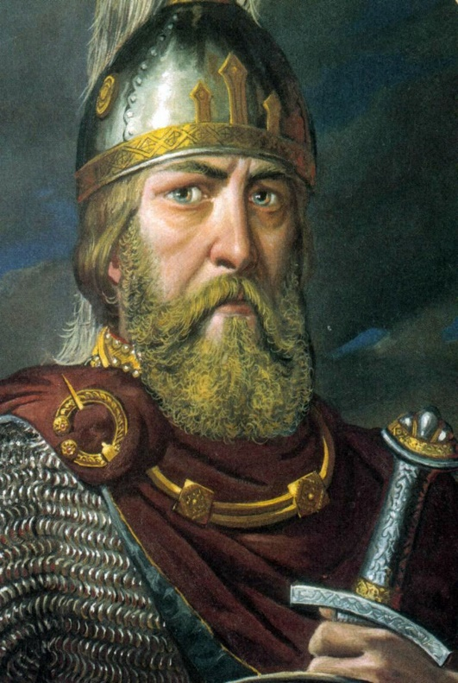
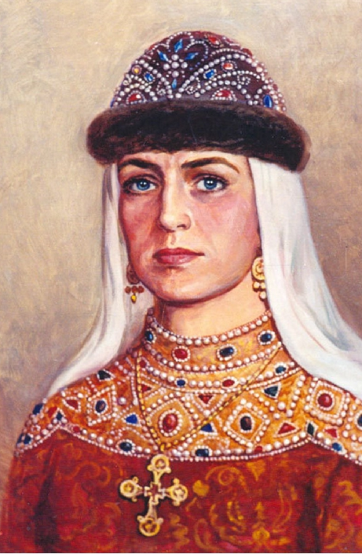
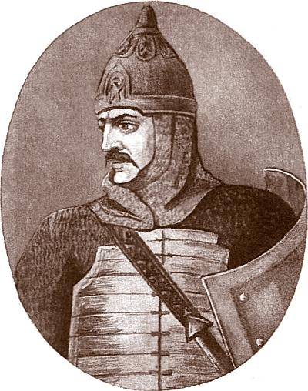
Категория 1/Вопрос 200
В 879 году умер Князь Новгородский Рюрик, с которого началось правление его рода Рюриковичей
Кто заменил Рюрика после его смерти?
Выбор категорий
Подумай
Молодец!
Неверно
Олег
Игорь
Ольга

Slide 5
Категория 1/Вопрос 400
Выбор категорий
От чего умер князь Игорь сын Рюрика?
Подумай
А) Засада у днепровских порогов печенегов
Молодец
Б) Нарушение князем договора с древлянами о полюдье
Неверно
В) Желание князя восстановить свое право сбора дани у вятичей

Slide 6
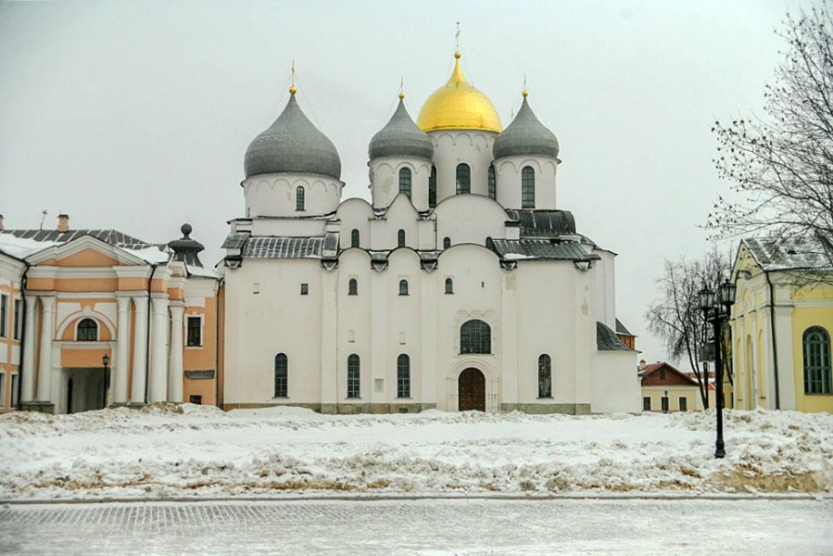
Категория 1/Вопрос 600
Выбор категорий
Князь Олег объединил Новгород и Киев в
Подумай
Молодец
Неверно
А) 960
Б) 882
В) 885

Slide 7
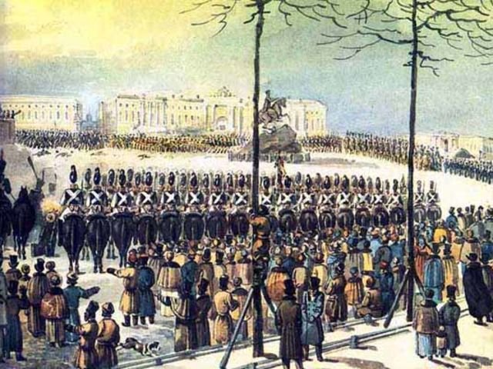
Категория 2/Вопрос 200
Выбор категорий
Восстание декабристов подавили при
Подумай
Молодец
Неверно
1) Александре I
2) Николае I
3) Александре II

Slide 8
Категория 2/Вопрос 400
Выбор категорий
В результате первого дворцового переворота власть перешла
Подумай
Молодец
Неверно
1) От Петра III к Екатерине II
2) От Анны Иоанновна к Елизавете Петровне
3) От Павла I к Александру II

Slide 9
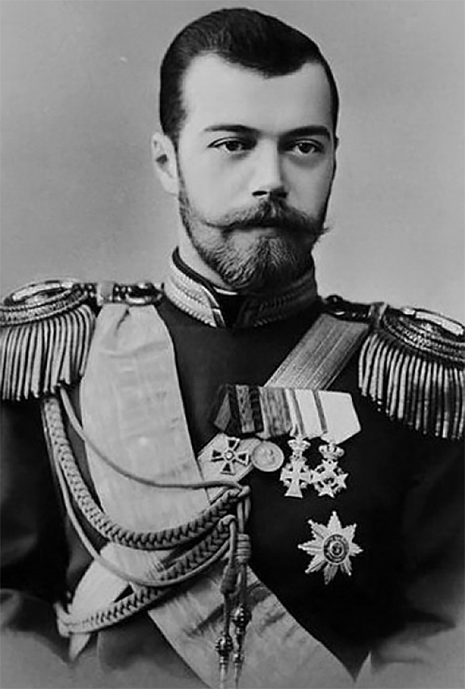
Категория 2/Вопрос 600
Выбор категорий
Кто из приближенных царской семьи предсказал падение династии Романовых?
Подумай
Молодец
Неверно
Григорий Орлов
3) Феликс Юнусов
2) Григорий Распутин

Slide 10
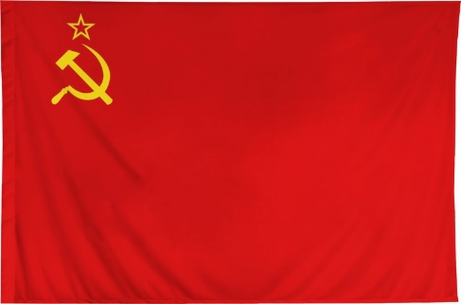
Категория 3/Вопрос 200
Выбор категорий
В каком году в Москве были утверждены Договор и Декларация об образовании Союза Советских Социалистических Республик?
Подумай
Неверно
Молодец
1) 1920 г.
2) 1921 г.
3) 1922

Slide 11
Категория 3/Вопрос 400
Выбор категорий
Кто был первым и единственным президентом СССР?
Молодец
Неверно
Подумай
1)М. С. Горбачев
2)Ю.В. Андропов
3)Б.Н. Ельцин

Slide 12
Категория 3/Вопрос 600
Выбор категорий
Кто после смерти Л. И. Брежнева в 1982 г. занял пост генерального секретаря ЦК КПСС?
Молодец
Подумай
Неверно
1) А. Н. Косыгин
2) К.У. Черченко
3) Ю.В. Андропов

Slide 13
https://yandex.ru/images/search?rpt=simage&noreask=1&source=qa&text=%D0%9E%D0%BB%D0%B5%D0%B3%20%D0%92%D0%B5%D1%89%D0%B8%D0%B9&stype=image&lr=213&pos=13&img_url=https%3A%2F%2Fpbs.twimg.com%2Fmedia%2FFKkynqQXsAYSA1y.jpg
https://yandex.ru/images/search?rpt=simage&noreask=1&source=qa&text=%D0%98%D0%B3%D0%BE%D1%80%D1%8C%20%D0%A0%D1%8E%D1%80%D0%B8%D0%BA%D0%BE%D0%B2%D0%B8%D1%87&stype=image&lr=213&pos=5&img_url=https%3A%2F%2Fsun9-65.userapi.com%2Fimpf%2FRrx4amCWPWgp-Z7sr-_oVDcaYvVIqhdrr-D3hQ%2FHmF66XGdniU.jpg%3Fsize%3D459x604%26quality%3D96%26sign%3D143a587f5fa12a108dff063b8a8cf08c%26type%3Dalbum
https://yandex.ru/images/search?text=%D0%9E%D0%BB%D1%8C%D0%B3%D0%B0%20%D0%BA%D0%BD%D1%8F%D0%B3%D0%B8%D0%BD%D1%8F%20%D0%BA%D0%B8%D0%B5%D0%B2%D1%81%D0%BA%D0%B0%D1%8F%20%D1%84%D0%BE%D1%82%D0%BE&img_url=https%3A%2F%2Fwww.thefamouspeople.com%2Fprofiles%2Fimages%2Folga-of-kiev-3.jpg&rpt=simage&source=qa&stype=image&lr=213&pos=7
https://yandex.ru/images/search?from=tabbar&text=%D1%84%D0%BE%D1%82%D0%BE%20%D0%BD%D0%B8%D0%BA%D0%BE%D0%BB%D0%B0%D1%8F%202&pos=11&img_url=https%3A%2F%2Fpbs.twimg.com%2Fmedia%2FDGZgHaGXgAAUZdY.jpg&rpt=simage&lr=213

